Slide 1
재난 데이터 품질 조사 및
메타데이터 명세 설계
2020. 08. 21.
한성대학교 장 재 영

Slide 2
목차
재난 데이터
정의 및 분류, 데이터 수집
1
화재 데이터 분석 결과
화재 데이터의 프로파일링 결과 및 품질 평가
2
감염병 데이터 분석 결과
감염병 데이터의 프로파일링 결과 및 품질 평가
3
4
재난 데이터 품질평가 결과
5
향후 계획
6
오픈소스 프로파일링 도구 분석

Slide 3
재난
정의 및 분류
재난
국민의 생명·신체 및 재산과 국가에 피해를 주거나 줄 수 있는 것
자연 재난
사회 재난
호우
태풍
우박
해일
화재
감염병
붕괴
폭발
홍수
산사태
가뭄
낙뢰
도로교통사고
환경오염사고
황사
지진
유선 및 도선 사고
해난
산불

Slide 4
데이터 수집 기준
데이터가 충분히 확보 가능한가?
타 도메인과 충돌하지 않는가?
사회적 관심이 있는 분야인가?
활용 가치가 있는가?
지속적 확보가 가능한가?
화재, 감염병 (공공데이터포털)

Slide 5
화재 데이터
데이터 조사
조사 데이터명 | 파일 크기 | 전체 레코드 수 | 전체 필드 수 | 확장자 | 업데이트 주기 | 출처 | 제공 기관(관리부서)
화재통계(2015) | 6,398KB | 44435 | 18 | CSV | 연간 | 공공데이터포털 | 소방청
소방청_화재발생 정보_2017년 | 32,879KB | 44178 | 198 | CSV | 수시(사실상 무계획) | 공공데이터포털 | 소방청(정보통계담당관실)
소방청_화재통계_20191231 | 6,651KB | 40103 | 18 | CSV | 연간 | 공공데이터포털 | 소방청(화재대응조사과)
광주광역시_광산구_소방서 활동실적(화재) | 15KB | 294 | 7 | CSV | 연간 | 공공데이터포털 | 광주광역시 광산구(과학정책관)
광주광역시 동구 화재발생 현황(2019년) | 1KB | 5 | 6 | CSV | 연간 | 공공데이터포털 | 광주광역시(동부소방서)
광주광역시 소방항공대 헬기 출동현황_20180831 | 9KB | 85 | 7 | CSV | 연간 | 공공데이터포털 | 광주광역시(119특수구조단)
총화재대비 전기화재현황(1995_2012) | 2KB | 18 | 13 | CSV | 수시 | 공공데이터포털 | 한국전기안전공사(정보시스템부)
산업통상자원부_해외전기화재 통계 | 2KB | 11 | 19 | CSV | 연간 | 공공데이터포털 | 산업통상자원부(에너지안전과)
지역별전기화재현황_2016_2018 | 1KB | 6 | 4 | CSV | 수시 | 공공데이터포털 | 한국전기안전공사(정보시스템부)
서울시 화재 출동현황(2018.1_2019.11) | 816KB | 11495 | 9 | XLSX
소방청_화재인명피해 지역별 성별인원 현황_2010_2017 | 3KB | 17 | 24 | CSV | 연간 | 공공데이터포털 | 소방청(정보통계담당관실)
연도별 화재조사 통계(2016.03.) | 1KB | 3 | 5 | CSV | 연간 | 공공데이터포털 | 전라북도
울산광역시_2018년화재발생현황분석 | 1KB | 5 | 18 | CSV | 연간 | 공공데이터포털 | 울산광역시(정보화담당관)
울산광역시_2018년화재활동통계 | 1KB | 12 | 7 | CSV | 연간 | 공공데이터포털 | 울산광역시(정보화담당관)
경상북도_경주시_산불발생현황_20190911 | 8KB | 71 | 7 | CSV | 연간 | 공공데이터포털 | 경상북도 경주시(정보통신과)

Slide 6
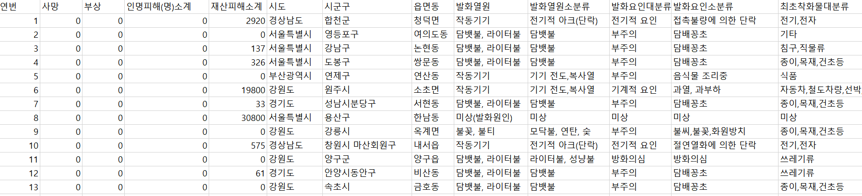
화재 데이터
품질 평가
화재통계(2015)

Slide 7
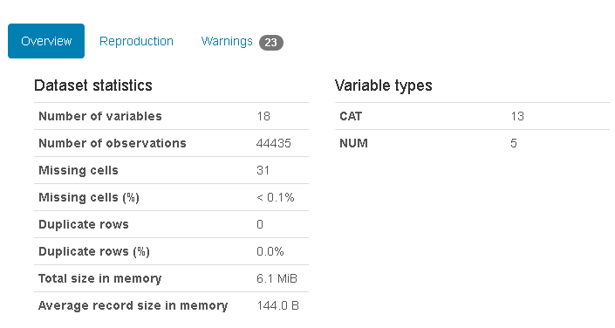
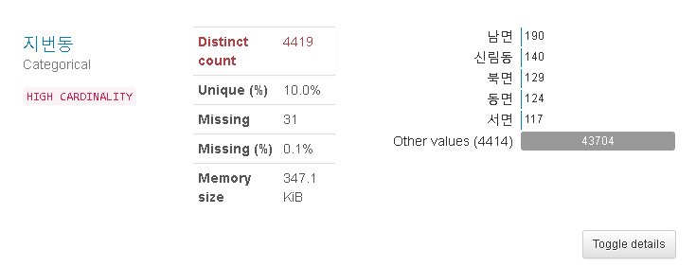
화재 데이터
품질 평가
화재통계(2015)
1) 레코드 수 : 44,435
2) 필드 수 : 18
3) Null 값 존재 : 31

Slide 8
화재 데이터
품질 평가
화재통계(2015)
1) 레코드 수 : 44,435
2) 필드 수 : 18
3) Null 값 존재 : 31

Slide 9
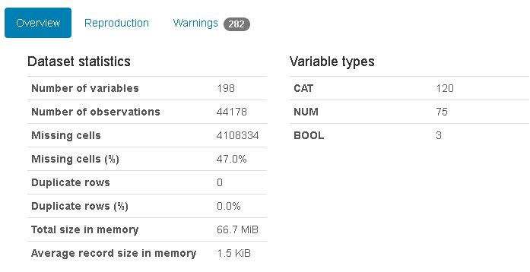
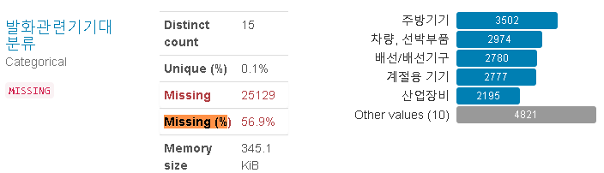
화재 데이터
품질 평가
소방청_화재발생 정보_2017년
1) 레코드 수 : 44,178
2) 필드 수 : 198
3) Null 값 존재 : 4,108,334 (47.0%)

Slide 10
화재 데이터
품질 평가
소방청_화재발생 정보_2017년
4) 화재 진압 시간이 1시간 가량 걸렸으나
초진일시, 완진일시, 귀소일시가 동일 시간임
-> 정확성, 일관성 문제

Slide 11
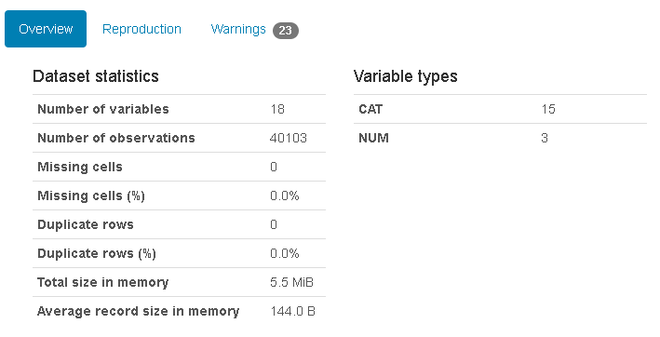
화재 데이터
품질 평가
소방청_화재통계_20191231
1) 레코드 수 : 40,103
2) 필드 수 : 18
3) 타 연도 데이터와의 형식 불일치

Slide 12
화재 데이터
품질 평가
기타 화재 데이터
조사 데이터명 | 전체 레코드 수 | 전체 필드 수 | 평가
소방청_화재인명피해 지역별 성별인원 현황_2010_2017 | 17 | 24 | 1) Null 값이 존재 2) 성별 미상일 경우 null 과 - 두가지로 표시
광주광역시 소방항공대 헬기 출동현황_20180831 | 85 | 7 | 인명피해 필드의 데이터 형식이 일관되지 않음 (ex 산불화재의 경우 인명피해를 산불로 기입.) 2) 인명피해 필드에 Null 값 존재
광주광역시_광산구_소방서 활동실적(화재) | 294 | 6 | 1) Null 값이 존재하는 필드가 있음(시, 군, 동)
광주광역시 동구 화재발생 현황(2019년) | 5 | 4 | 1) 특정 지역에서 제공되기 때문에 데이터의 양 적음
총화재대비 전기화재현황(1995_2012) | 18 | 13 | 1) 1995~2012년 내 월별 전기화재 건수만 존재 2) 단순 통계자료
산업통상자원부_해외전기화재 통계 | 12 | 18 | 1) 데이터의 양이 적음. 2) Null 값 다수. 3) 6개국(뉴질랜드, 대만, 미국, 스코틀랜드, 영국, 일본)의 단순 전기화재 통계자료.
지역별전기화재현황_2016_2018 | 6 | 3 | 1) 단순 연도별 화재 건수 통계치만 존재.
서울시 화재 출동현황(2018.1_2019.11) | 11495 | 8 | 1) csv 파일이 아닌 단순 xlsx 파일 2) 18년 1월 ~ 19년 11월까지의 데이터만 존재
울산광역시_2018년화재발생현황분석 | 5 | 17 | 1) 특정 지역에서 제공되기 때문에 데이터의 양 적음
울산광역시_2018년화재활동통계 | 12 | 7 | 1) 특정 지역에서 제공되기 때문에 데이터의 양 적음

Slide 13
감염병 데이터
데이터 조사
조사 데이터 명 | 파일 크기 | 전체 레코드 수 | 전체 필드 수 | 확장자 | 업데이트 주기 | 출처 | 제공 기관
충청남도_감염병_발생_정보_20190430 | 1KB | 62 | 15 | CSV | 연간 | 공공데이터 포탈 | 충청남도
전라남도_함평군_감염발생현황_20190408 | 3KB | 59 | 14 | CSV | 연간 | 공공데이터 포탈 | 전라남도 함평군
(분기별) 군 감염병 현황 정보 | 8KB | 251 | 5 | CSV,JSON,OPENAPI 제공 | 연간 | 공공데이터 포탈 | 국방부
가축+질병+발생+정보_20200708 | 5,794KB | 41306 | 12 | CSV | 수시 | 공공데이터 포탈 | 농림축산검역본부
학생감염병 발생현황_2019. | 46KB | 664 | 11 | CSV | 연간 | 공공데이터 포탈 | 교육부
충청북도 보은군 감염병 발생 정보(2015년기준) | 1KB | 8 | 5 | CSV | 2016-06-08 이후 공급 중단 | 공공데이터 포탈 | 충청북도 보은군
서울특별시_양천구_코로나19_동별 현황_20200812 | 1KB | 17 | 4 | CSV | 수시 | 공공데이터 포탈 | 서울특별시 양천구
서울특별시 강북구_코로나19 행정동별 확진자 및 완치자수_20200716 | 1KB | 13 | 2 | CSV | 일간 | 공공데이터 포탈 | 서울특별시 강북구
서울특별시 동대문구_동대문구 코로나 행정동별 확진자 수_20200713 | 1KB | 14 | 2 | CSV | 연간 | 공공데이터 포탈 | 서울특별시 동대문구
서울특별시 동작구_동별 코로나19 확진 및 완치 현황_20200710 | 1KB | 2 | 16 | CSV | 수시 | 공공데이터 포탈 | 서울특별시 동작구

Slide 14
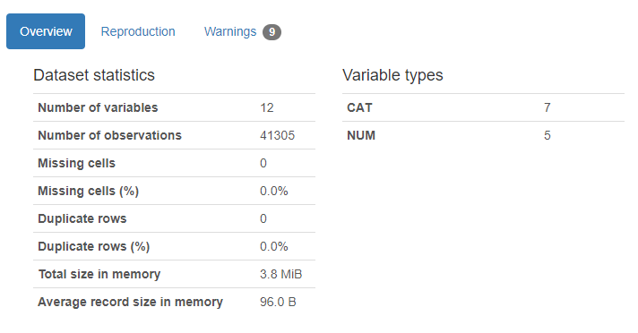
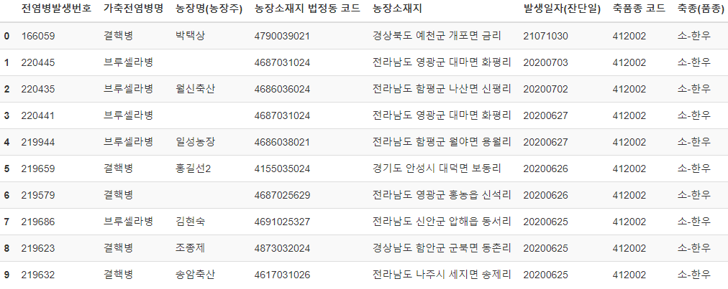
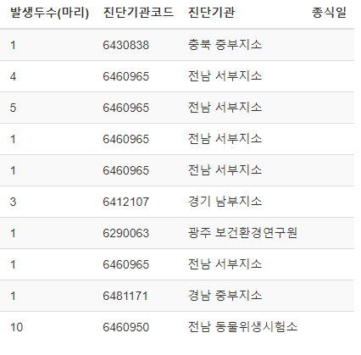
감염병 데이터
품질 평가
가축+질병+발생+정보_20200708
일관되지 읺은 결측치 표현
CSV 내부 파일을 보면 널 값인 것을 띄어쓰기로 표시하여 프로파일링 결과에는 널 값으로나오지 않았음
2) 발생일자 컬럼 란에 21071030으로 적혀 있는 오타가 발견되어 있는 것으로 보아 사람이 수기로 적고 있는 것으로 판단 됨

Slide 15
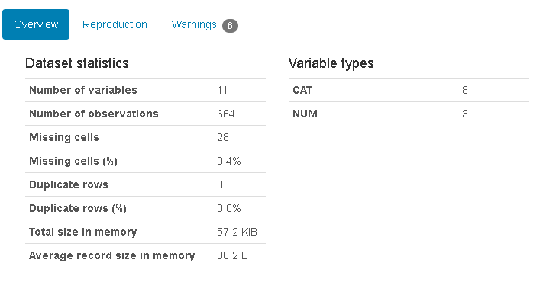
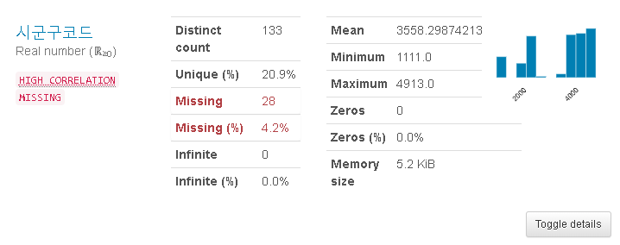
감염병 데이터
프로파일링 결과
학생감염병 발생현황_2019.
1) 레코드 수 : 664
2) 필드 수 : 11
3) Null 값 존재 : 28

Slide 16
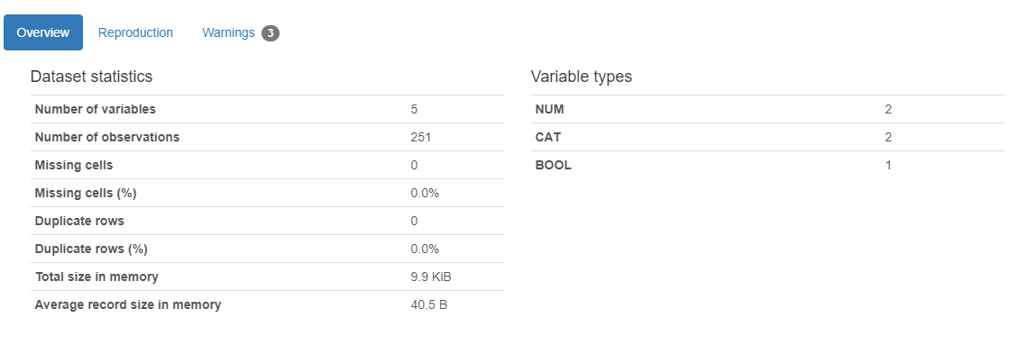
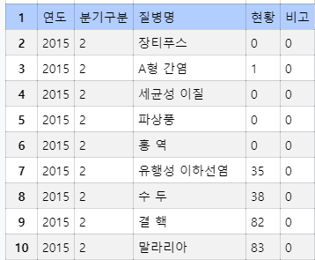
감염병 데이터
품질 평가
(분기별)군 감염병 현황 정보
1) 레코드 수 : 251
2) 필드 수 : 5
3) 모든 값이 0으로 나와있는
의미 없는 비고란 컬럼이 존재한다.

Slide 17
감염병 데이터
품질 평가
기타 감염병 데이터
조사 데이터명 | 전체 레코드 수 | 전체 필드 수 | 평가
충청북도 보은군 감염병 발생 정보(2015년기준) | 17 | 4 | 1) 값이 0이여야 하는 필드가 Null로 되어있음 3) 특정 지역에서 제공되기 때문에 데이터의 양 적음
 |  |  | ※ 컬럼의 값이 데이터 별로 명칭이 다름 EX) 콜 레 라(공백) <-> 콜레라
전라남도_함평군_감염병발생현황_20190408 | 59 | 14
 |  |  | 1) 피벗 테이블로 구성 되어 있음 3) 특정 지역에서 제공되기 때문에 데이터의 양 적음
서울특별시_양천구_코로나19_동별현황_20200812 | 17 | 4 | 1) 동별 확진자 수 단순 데이터 2) 피벗 테이블로 구성 되어 있음 3) 특정 지역에서 제공되기 때문에 데이터의 양 적음
서울특별시 동작구_동별 코로나19 확진 및 완치 현황_20200710 | 16 | 2
서울특별시 강북구_코로나19 행정동별 확진자 및 완치자수_20200716 | 2 | 13
서울특별시 동대문구_동대문구 코로나 행정동별 확진자 수_20200713 | 14 | 2

Slide 18
재난 데이터 품질 수준요약
품질 평가
Completeness | 시공간적으로 1회성 데이터가 다수 수동입력으로 인한 다량의 결측치
Timeliness | 감염병의 경우 실시간 데이터 부재(eg. 코로나)
Consistency | 유사 데이터의 경우에도 컬럼형식이 매번 다름(예: 2015, 2017, 2019화재통계) 시공간 데이터의 일관성 부재로 인한 통합의 어려움 일부 비표준화 용어의 사용
Accuracy | 수동입력으로 인한 부정확한 데이터 발생 가능성(예: 화재 당시 기온, 출동시간 등)
Validity | 수동입력으로 인한 유효하지 않은 데이터 발생 가능성(예: 화재 당시 기온, 출동시간 등)
Integrity | 컬러간의 분석 불일치로 인한 무결성 위반 사례

Slide 19
재난 데이터의 특성 및 품질개선 효과분석
데이터 생산 방식 | Sensor에 의한 자동수집 데이터는 거의 없고 데이터 생산자에 의해 대부분 수동으로 수집하고 통합됨 . 수동 생산으로 인해 오류 및 누락 데이터가 다량 발생할 가능성 있음
데이터 구성 | NFDS 구축 이후 대부분의 데이터가 자체 분류체계에 의한 자체 표준 데이터이며, 그 이외에 시공간 데이터(주소, 위경도, 시간)로 구성됨
품질에 영향을 미치는 요소 | 화재의 경우 매우 상세한 분류체계로 구체적 정보를 담고 있으나, 이로 인해 결측 데이터가 다량 발생 국내의 화재 데이터는 1회성 공개인 경우가 많아 완전성과 일관성을 담보하지 못함 감염병의 경우 현재 개방된 코로나 관련 데이터에서 확인되듯이 실시간 데이터가 확보되지 못함
품질개선 가능성 및 한계 | 확보 가능한 데이터의 절대 부족(2020 화제관련 국가중점 데이터 개방예정?) 다량의 결측치 데이터에 대해서는 품질개선의 효과가 없을 것으로 판단되며, 일부 시공간 데이터에 대한 일관성을 확보할 수 있을 것으로 판단 기간, 장소별 누락된 정보가 일부가 아닌 대부분을 차지하고 있어 이를 극복할 방법은 없어 보임 감염병 데이터의 경우도 데이터가 미비하여 품질개선으로 효과를 볼 가능성이 매우 적음
향후 전망 | 화재 데이터는 매우 상세한 수준의 데이터가 확보되어 있으나 일부만 개방되고 있음 개인정보 비식별화를 통한 전면적 개방을 할 경우 그 차제로도 활용가치가 있으며, 품질개선의 여지도 충분히 있어 보이나 현재로서는 더 이상의 효과를 보기는 어려울 것으로 판단됨

Slide 20
향후 계획
품질평가 관련
프로파일링 도구를 이용하여 재난데이터에 대한 프로파일링 실시
재난 데이터에 대한 정성/정량 품질 분석 정리
메타 데이터 관련
프로파일링 오픈소스 선정 및 활용
품질개선에 필요한 프로파일 요구조건 정립
프로파일 정보 저장을 위한 저장 구조 및 정보제공 방안 설계

Slide 21
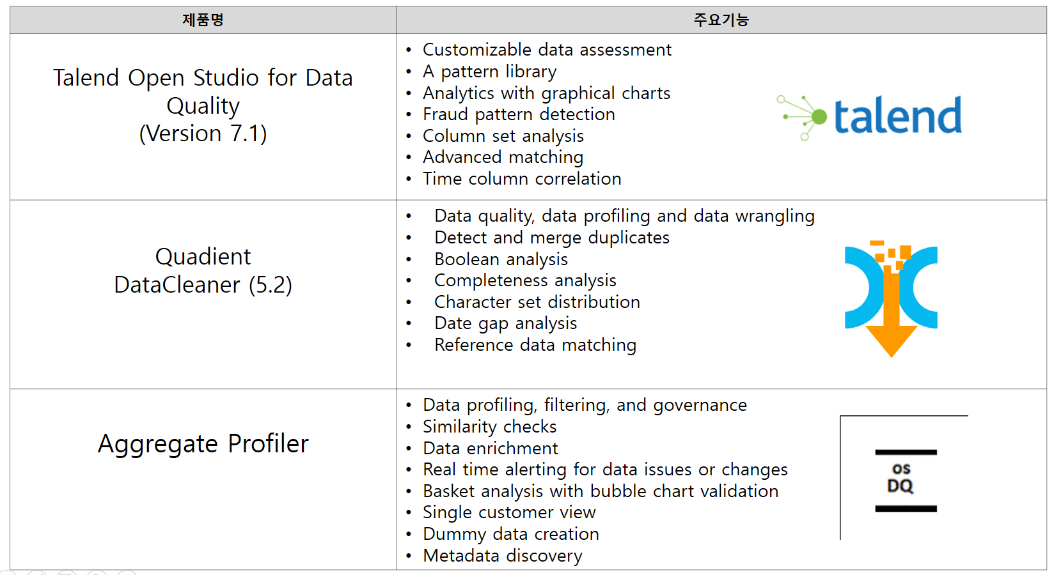
OpenSource Softwares for Data Profiling

Slide 22
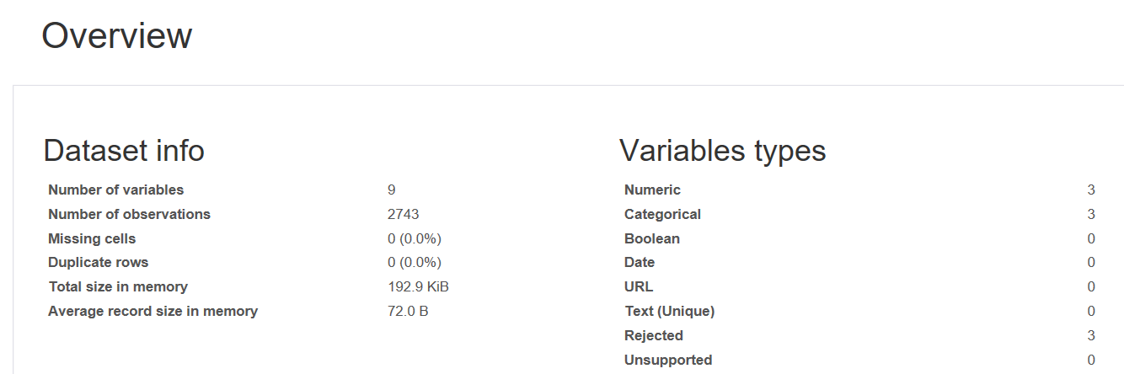
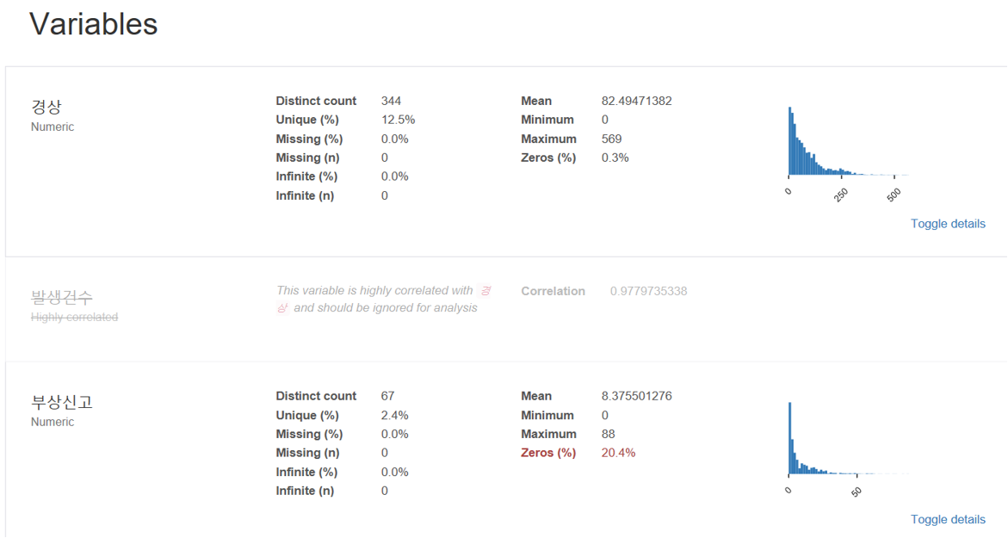
Pandas data profiling with Python

Slide 23
Q/A
Hansung University

